Slide 1
华为愿景变迁：最内核的战略控制点变化不大
——站在10-30年后看今天的战略！
例：华为愿景演变
创业期
发展期
成熟期
将数字世界带入每个人、每个家庭、每个组织，构建万物互联的智能世界
（端管云协同，全联接，海量）
三分天下；产业报国（追求份额，扩张）
丰富人们的沟通和生活（全领域通信解决方案，全球化）
不管产业如何变化，只在核心能力圈内做事；能力圈可以扩展，但不会太快

Slide 2
价值观：组织的粘合剂，共同的信仰是战斗力的保障！
华为的追求是在电子信息领域实现顾客的梦想，并依靠点点滴滴、锲而不舍的艰苦奋斗，使我们成为世界级领先企业
例：华为核心价值观
胜则举杯相庆，
败则拼死相救
成就客户
思想上全力奋斗+生活要搞好！
团队合作
艰苦奋斗
均衡
狼性文化
至诚守信
自我批判
开放进取
战略，人，辩证分析；战术，随机调整
信息服务业
能贯彻落地的价值观和文化，价值连城！老大带头！
案例：不赚快钱，不搞小灵通和TDS；老板只见客户，不见官员和基金老板
‹#›

Slide 3
战规演进：老板→战规→SDC，靠老板→组织+流程+全体员工
1
产品：单一程控交换机—>通信全领域解决方案 —> ICT领域“端管云”所有产品—> 5G标准制定者
区域：农村—>城市，中国—>全球，城郊—> 核心区
客户群：运营商—>三大BG（运营商，企业，消费者） —> 合作伙伴生态
能力：生存边缘—>世界级100强
华为30年发展跨度
2
战略聚焦：聚焦主航道，力出一孔，不在非战略上消耗资源
战略耐性：战略定力与执行力，乌龟精神追赶龙飞船
战略执行：战略解码到个人，平衡计分考核，结果导向的考核机制
通过战略规划与
管理取得成果
组织：
发展早期：老板及高管定战略
2005年：战略与MKT主导规划，聚焦产品规划
2011年：成立战略与发展委员会，区域销售，产品线，职能线全域的日历机制的SP —》BP规划并解码到个人
流程：DSTE
方法论：BLM+BEM
交付件：SP+BP
3
华为战略体系（组织、流程、方法）的构建里程
战略组织、流程、方法+管理者战略领导力，有持续打好移动靶的能力，企业才能做大

Slide 4
【总参】战略部+蓝军部+研究院+商业模式部+智库+…
董事长-CEO-COO/CTO/CDO/CFO/CHO/CIO/CKO +…
任总参加
重大事项讨论
高级干部任命
董事会
管人
管财
管事
监控
人力资源委员会
财务委员会
战略与规划委员会
审计委员会
中高级干部任命
重要组织架构变化
员工招聘策略
员工薪酬与激励策略
重大人事处分
管理年度经营绩效
管理预算、滚动预测
重大财务政策
重大会计政策
管理公司战略,创新体系
管理市场和产品的重大决策（IRB）
跨BG产品线协调
跨部门重大业务协调
战略结算机制
蓝军机制，风险防范
协调审计、内控和流程IT
督促业务部门改善内控水平
中小公司不一定有那么多组织和角色，但这些事情都是存在的，都应该有人做

Slide 5
战略部：发现价值转移，通过规划牵引促成抓住机会
成为公司的知识领导者和变革倡引者
价值增长 驱动者
未来的华为：
行业领导者，生态守护者
通用电器
知识领导的程度
业务设计 工程师
迪士尼
IBM
积极的 审核者
西门子
2005的华为：
大而不强
“救火队员”型顾问
ABB
壳牌
规划流程护卫者
Honeywell ; Emerson
沟通目标、规划和时间安排
设计工具/监控
流程设计/培训
举措支持/试行
变革 倡导者
在驱动变革过程中的角色作用
人0.2%即可，但必须是行业高手：____镜+ ____镜，接地气+高瞻远瞩

Slide 6

战略规划组织：业务战略+战略规划部+各BU/区域/职能主管
华为案例
运营商
BG
企业BG
消费者
BG
公司战略
机会选择，顶层商业模式
各BG长中短期目标，有效增长，实现最佳资源配置
变革管理，风险控制
业务战略
分产线（各BU）和销线（区域/大客户）
客户选择，E2E解决方案，核心竞争力
关注价值转移，商业模式、财务安全
战略预备队，生态协同
职能战略
预算管理，战略聚焦的资源保障
矩阵管理，结算策略拉通各业务模块的协同性
变革指标管控，平衡计分绩效管控
公司
战略
研发战略
营销战略
服务战略
业务战略
企业安全战略
供应链战略
人力资源战略
职能战略
财务战略
战略规划、组织人才、质量运营、流程IT…全是一把手工程！业务主管负责！

Slide 7
各一把手战略素养：战略____力+战略____力+战略____力
方向大致正确、队伍充满活力，掌握拧麻花的艺术
1
愿景、使命、价值观、业务思想、变革管理的总设计师及践行者
2
战略素养中的拧麻花艺术
洞察力与生存危机意识
业务决断力与风险意识
持续变革的领导力与均衡发展意识
敢于舍的战略定力与不言弃的自我激励意识
3
远景目标牵引，队伍持续激励的首席教育官（CEO）角色
能力提升方式：
角色认知：理解并认同自身在战略规划中的角色和职责，转身
掌握方法论：熟悉战略规划的思维方式、流程、方法论
干中学：参与DSTE流程相关活动，岗位轮换
战略不能都等老板指令，授权范围内：先见+先决+先行。 案例：美军决策机制

Slide 8
看30年做10年：战略规划SP+业务计划BP，长短结合
时间跨度
6个月
战略里程碑和
METRICS 指标
年度业务计划和经营预算BP
(秋季规划)
12个月
18个月
中长期发展规划SP
(春季规划)
2年
中长期发展规划牵引年度计划
未来产业研究
(5-10年)
5年
战略
战略里程碑
运营计划
全面预算
战略性
运营性
想不清楚10-30年后的产业和目标，就无法判断自己是否走在正确的道路上

Slide 9
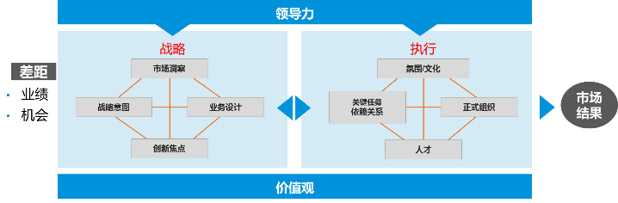
战略：包括市场洞察、战略意图、创新焦点、业务设计
1
市场洞察
500页
了解客户需求、竞争者的动向、技术的发展和市场经济状况以找到机遇和风险。目标是解释市场上正在发生什么，重点关注价值转移趋势，以及这些改变对公司来说意味着什么
2
战略意图
5条
组织机构的方向和最终目标，与公司的战略重点相一致
3
进行与市场同步的探索与试验。从广泛的资源中过滤想法，通过试点和深入市场的实验探索新想法，谨慎地进行投资和处理资源，以应对行业的变化
创新焦点
5条
4
业务设计
1-10级
对外部的深入理解，为利用内部能力和持续增加价值探索的业务设计提供了基础。业务设计涉及六要素：客户选择、价值主张、价值获取、活动范围，战略控制点和风险管理

Slide 10
战略五看：多年积累+随时刷新，一年一版的500页厚书
价值转移趋势分析
看行业/趋势
识别利润区和发现利润区
行业技术趋势分析
外部机会和威胁
市场细分及需求；客户SP
市 场 洞 察
看市场/客户
客户购买行为分析（全价值链）
看机会
客户系统经济学
主要竞争对手SP分析
通过SPAN图明确战略机会点
看竞争
竞争对手主流产品竞争力分析
内部优势和劣势
企业商业模式分析
看自己
企业经营状况分析
内部核心能力分析
doc→ppt：汇报关键点和变化点，其中一定留有较多空白区

Slide 11
市场洞察：大数据+专家，AI推荐，专家校正，主管决策
1
决策的灵活性
洞察
洞察：
关键发现
推荐建议
下一步措施
预见性的
信息
2
主动的
信息：
整合数据，进行 推理
定性分析，描述数据背后的故事
知识的传播与接受
数据
被动的
3
数据：
基础事实
统计数据或资料
商业价值
案例：盒马鲜生的选址，商业≈数据智能+网络协同

Slide 12
看行业：6个方面，核心是价值转移的风险和机会，看10年！
研究价值转移趋势是战略洞察的关键输入
客户侧的颠覆性风险
自身的/解决方案的
混沌中的跨界机会
潜在的竞争，对手的势能
1、变化中的客户偏好
（以客户为中心）
2、行业间的界限模糊
3、全球化/新进入
市场的全球性竞争者
（已没有本土科技公司）
4、突破性的新技术
5、政策、法规变化
6、新的或变化中的利润模式
技术成熟曲线中的
成熟度迁移，如区块链
贸易争端
绿色、社会责任
国家战略变化
商业模式
看得见的都不怕，看不见的跨界对手越来越多，案例：美团vs康师傅；手机vs相机+…

Slide 13
看行业： 外部环境的PEST工具
政治和法律因素（political factors）：例如知识产权
97年开始中国政府转变职能，一切工作以经济建设为中心。搞经济外交，促进经济贸易发展和国际合作。华为很早就意识到，一个企业拥有专利的多少是市场竞争的准入门槛和游戏筹码
经济因素（economic factors）：例如移动互联网的普及
欧洲、美洲和非洲有广阔的电信市场可以拓展，尤其是非洲和拉美市场，电信领域正处于高速发展期。华为成熟的产品和解决方案，恰恰是这些地区运营商所需要的，华为正是看准这个时机来开拓市场。给与我们以整网解决方案去封闭市场的可能
社会和文化因素（social factors）：国家战略协同
随着中国经济飞速发展，国际市场对中国高科技公司所知甚少，中国需要在世界树立有影响力的品牌。华为的战略与国家战略协同起来
技术因素（technological factors）：要特别关注新技术带来的风险和机会
华为在全球建设了12个研发中心，在通讯领域占有30%的核心专利，产品研发、生产和售后不会受制于人
贸易战、退群、一带一路等所有关键事件要有风险、机会和应对措施分析

Slide 14
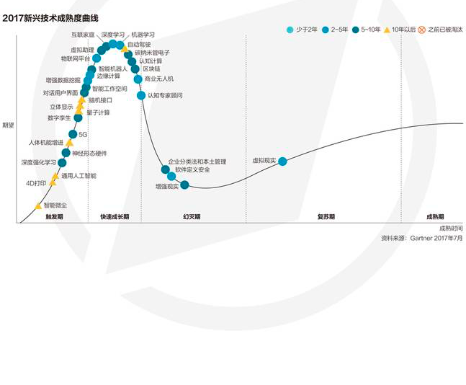
看技术的工具： 甘特炒作曲线，洞察走向，适时切入
问题：如果跨界电商当前是3.0，4.0是什么？智能商业？
商业价值
与时俱进，积极试错：先______→再______ → 最后______；阿里：拆分组织试错

Slide 15
看客户：对标客户SP（2B）；客户行为变化、爆款研究（2C）
案例：华为手机，1摄像头→2摄像头→3摄像头→保时捷→AI…
更多的销售
更大的区别
用效益的视角看客户，客户各角色分别关注什么？
用效用的视角看用户，不同用户群分别关注什么？
2C：数据决策机制：AI
减少错误
减少周折
减少资金
减少成本
产品功能性
产品“购买者”
产品维护部门VP
CMO
CFO
CEO
客户的客户

Slide 16
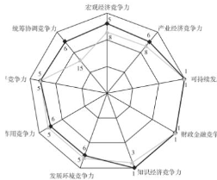
看竞争：全方位分析对手现状和SP，工具：18要素+雷达图
分析主要竞争对手的情况，（可从18个竞争情报要素选择重点3-5个进行）
总体评估
当前的OFFER
战略意图与目的
优势
包括国家及区域
现有和潜在的
…
…
…
市场战略
产品包战略…
Strategic control points
…
…
财务及KPI
现有市场覆盖
近期进展
弱点
…
…
区域及份额
主要客户群
…
…
…
…
竞争情报要素：
Profits
Market Share & Trend
Range of Products
Product Quality
New Products in Pipeline
Customers & Relationships
Prices & Costs
Growth Strategy
Financial Security
Raw Material Suppliers
Capacities（产能）
Partner & Allies
Strategic Control point &Business model
Organization Structure
Bonus Structure/Measurement
People Characteristics & Culture
Acquisitions/Investments
Problems
雷达图，关键领域对比一目了然，依据对手现状和SP确定竞争策略（保密）

Slide 17
SPAN图看机会：吃着碗里的+看着锅里的+望着田里的
SPAN:Strategy Positioning Analysis战略定位分析，市场地位+增长率+市场空间
高
培育：
锅里的+田里的
明星
碗里的+锅里的
无线
- 4G
xTV
无线– 3G
市场空间：
市场吸引力 （利润, 增长等）
终端
软件
$1亿
瘦狗：
退出/重新细分
金牛 碗里的
网络-IMS
$5亿
网络-接入
低
低
高
公司的竞争地位（市场份额, 控制点, 竞争优势等）
可以按产品、区域等多种维度画SPAN图；差异大的进一步细分到可管理

Slide 18
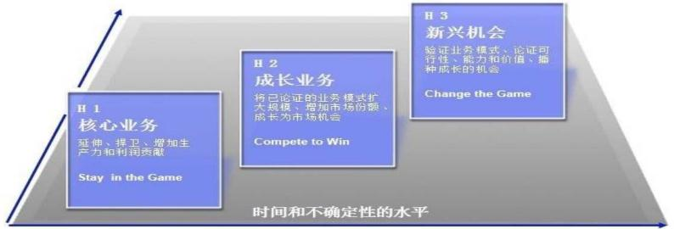
业务组合策略：碗里的，锅里的，田里的都要创新，重点不同
分别是商业模式、产品竞争力、标准专利。案例：UMTS
田里的
锅里的
碗里的
定义与特征 | 成熟业务，收入与利润的主要来源 | 增长业务，市场增长和扩张机会的来源 | 产品/业务创新的组合，未来长期增长的机会点
管理重点与指标 | 近期的利润表现与现金流 -利润（收入/支出） -ROI -生产效率 | 收入的増长和投资回报 -收入增长 -新客户/关键客户获取 -市场份额增长 -预期收益，净现值 | 回报的多少和成功的可能性 -顶目进展关键里程碑 -机会点的数量和回报评估 -从创意到商用的成功概率
一定要建立起差异化的管理模式（研发、市场）：投入、考核、激励
1、量大、高增长的锅里业务饱和攻击；2、碗里：饥饿性配置；3、田里：枪+炮

Slide 19
创新方向：1、对准客户需求；2、依托现有优势：鲜花长在牛粪上
产品、服务和市场创新
应用于聚焦客户和进入
市场领域
发展和发行创新产品和服务
进入新市场，寻找新客户
推行新的渠道和交付路径
发展业务运营的新方式
建立伙伴系快速响应市场
提升业务灵活性
关注成长 关注成本
业务模式创新
创新用于重建和企业扩张
发展的最佳成本结构
优化流程以改进生产力
核心职能再造（改组）以提高效率
运营创新
创新以改善核心职能领域的效能和效率
创新是常态：不创新反而是最大的风险，me too没有出路（人无我有/快，人有我优/不断学习、自我批判）
反对盲目创新，创新要对准客户需求：到客户现场、应用场景、工程创新、TCO降低
鲜花长在牛粪上：利用现有的资源和切入点（客户关系、客户需求理解、销售存量等）

Slide 20



























创新领域：技术+产品+服务+商业模式+管理变革+生态
产品/技术创新
服务创新
业务流程创新
业务模式创新
文化和管理创新
政策和社区创新
特斯拉 苹果 华为 凯迪拉克 大疆
星巴克 淘宝 最多跑1次 携程 亚马逊
IBM 通用电气 华为 支付宝
摩拜单车 百度 阿里巴巴 谷歌
迪斯尼 麦当劳 宜家
腾讯社区 微信 领英 今日头条 脸书
最能构筑长期竞争力和门槛的是核心技术创新，其它都容易被模仿

Slide 21
【战略中最关键的一页】业务设计—性价比是最低的战略控制点
战略控制 – 战略控制系数
例子
12
拥有强大组织活力：下一代激励机制
难度比技术领先大很多！
11
拥有先进管理：领先10年
难度比技术领先大很多！
10
拥有标准+专利
高通，ARM，华为
9
价值链粘性和控制
苹果，微软、谷歌
8
客户协同粘性
腾讯（QQ、微信）、亚马逊、华为
客户粘性
7
Oracle、华为
6
品牌粘性
苹果、华为
5
技术领先（ICT，芯片+操作系统）
谷歌、Intel（FAB）、华为
4
品质领先
大金、格力、华为
3
规模和20% 成本优势
富士康、华为
2
具有平均成本
无数、华为
1
商品
无数、华为
创业必然从老少边穷缝隙市场起步，但心中要有阳春白雪：战略制高点+战略控制点！

Slide 22
业务设计是SP落脚点：战略意图+展开控制点+重点工作
对市场的洞察力
这个业务设计所依赖的客户角度和经济上的假设是什么？
这些假设还成立吗？什么可能使他们改变？
客户最优先考虑的是什么？它们又是怎样在改变？
正在发生的技术转变是什么？它们对公司业务的影响是什么？
是什么将你和你竞争对手的业务设计区分开来？
现有业务设计
-客户选择
-价值主张
-价值获取
-活动范围
-战略控制
-风险管理
期望的业务设计
-客户选择
-价值主张
-价值获取
-活动范围
-战略控制
-风险管理
对能力的要求
我们是否建立在现有能力上？
能否获得所要的新能力？
我们有能力管理潜在的风险吗？
战略意图
这个业务设计是否提升了公司的战略重点？
创新焦点
新的业务设计能否抓住新的价值来源？这种价值来源是可持续的吗？
客户战略重点的变化对你的业务设计会有怎么的影响？有什么可替代的设计可以满足下一轮的客户重点？
创新对于客户以及公司的成功是否至关重要？

Slide 23
业务设计to关键任务（KSF，主要矛盾、需要大力投资的）
关键任务列表
战略意图
新战略机会：XX
规模增长
业务设计
关键任务与依赖关系
客满改善
差距（根因）
管理改进
所需要的组织、人才、文化氛围
支持业务设计、尤其是价值主张的实现，是执行的其它部分的基础
主要是指持续性的战略举措(ongoing activity)，包括业务增长举措和能力建设举措
可以从以下几个方而思考：客户管理；产品营销；产品开发；交付；服务；风险管理和能力建设（含重要运营流程的变革与优化）
年度性的、可按季度跟踪衡量并识别出这些关键任务之间的相互依赖关系，譬如资源、设施等
进攻是最好的防御，战略要优先考虑的新业务；也包括金融危机时反向操作

Slide 24

讨论4：战略执行，组织、人才、激励匹配到位
1
关键任务
2
正式组织
3
人才
4
文化与氛围

